Slide 1
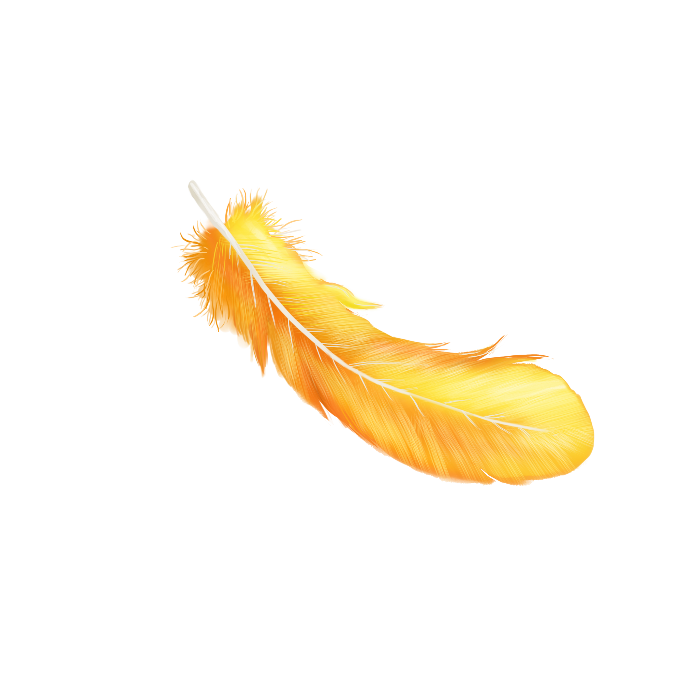

TOÁN 3

Slide 2
BÀI 7
ÔN TẬP HÌNH HỌC VÀ ĐO LƯỜNG
Tiết 1

Slide 3

Ôn tập hình học

Slide 4
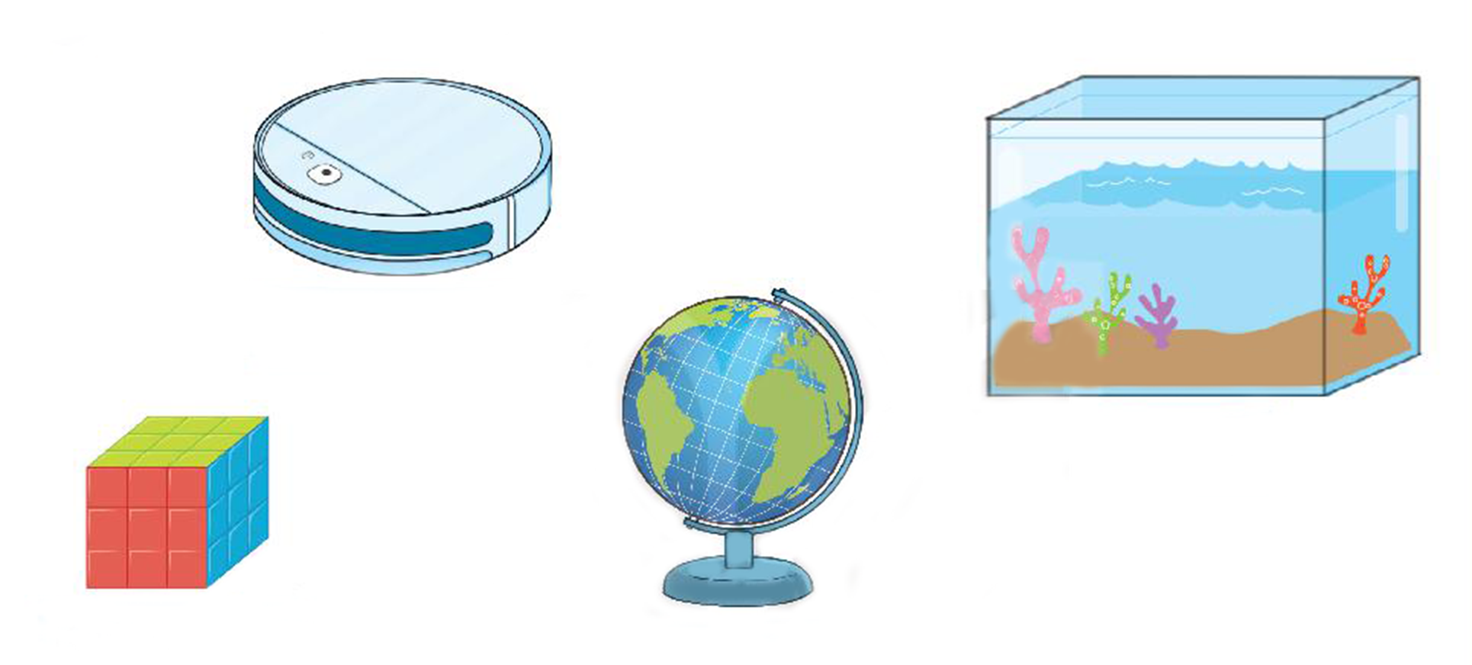
1
a) Mỗi đồ vật dưới đây có dạng hình khối gì?
Rô-bốt hút bụi
Khối trụ
Khối hộp chữ nhật
Bể cá
Khối lập phương
Khối ru-bích
Quả địa cầu
Khối cầu

Slide 5
1
b) Chọn hình thích hợp đặt vào dấu "?"
?
A.
B.
C.
D.

Slide 6
2
Nêu tên ba điểm thẳng hàng có trong hình bên.
A
- A, N, B là ba điểm thẳng hàng
- A, M, C là ba điểm thẳng hàng
N
M
O
- C, O, N là ba điểm thẳng hàng
- B, O, M là ba điểm thẳng hàng
B
C

Slide 7
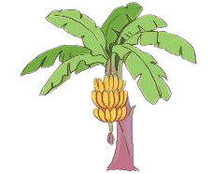


3
Con ốc sên bò đến cây chuối theo đường gấp khúc ABCD. Tính độ dài quãng đường ốc sên phải bò.
D
A
300 cm
125 cm
B
380 cm
C

Slide 8
3
D
A
300 cm
125 cm
B
380 cm
C
Bài giải
Quãng đường ốc sên phải bò có độ dài là:
125
+
380
+
300
805
=
?
(cm)
805
Đáp số: ? cm

Slide 9
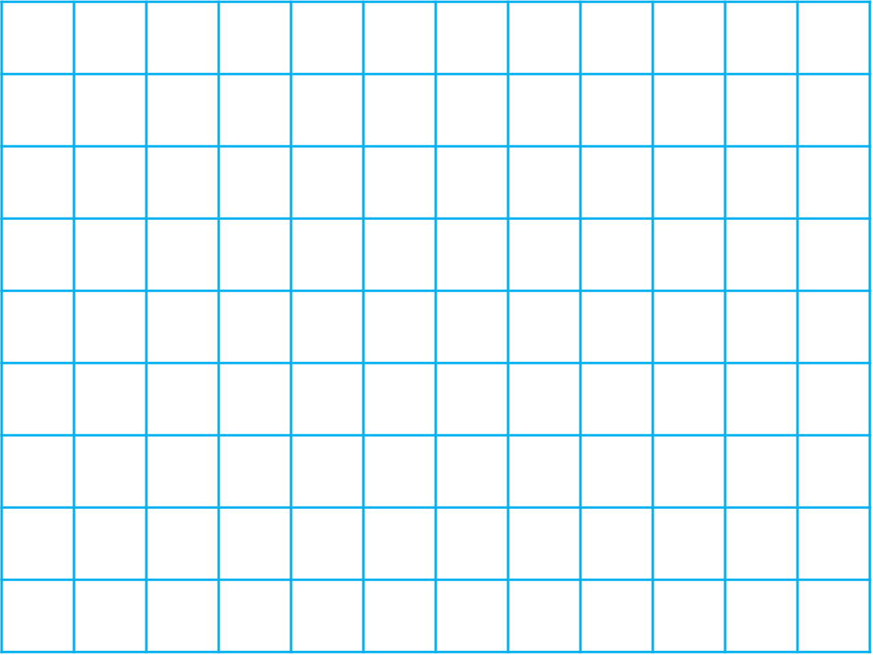
4
Vẽ hình (theo mẫu).

Slide 10
4
Vẽ hình (theo mẫu).

Slide 11
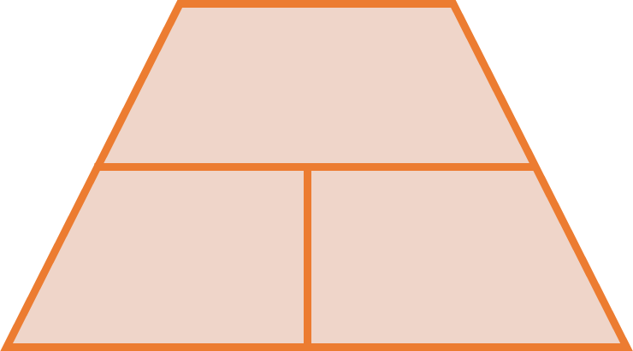
5
Chọn câu trả lời đúng.
Trong hình bên có bao nhiêu hình tứ giác?
A. 3 hình
B. 4 hình
C. 5 hình
D. 6 hình

Slide 12
5
Chọn câu trả lời đúng.
Trong hình bên có bao nhiêu hình tứ giác?
A. 3 hình
B. 4 hình
C. 5 hình
D. 6 hình

Slide 13
5
Chọn câu trả lời đúng.
Trong hình bên có bao nhiêu hình tứ giác?
A. 3 hình
B. 4 hình
C. 5 hình
D. 6 hình

Slide 14
5
Chọn câu trả lời đúng.
Trong hình bên có bao nhiêu hình tứ giác?
A. 3 hình
B. 4 hình
C. 5 hình
D. 6 hình

Slide 15
5
Chọn câu trả lời đúng.
Trong hình bên có bao nhiêu hình tứ giác?
A. 3 hình
B. 4 hình
C. 5 hình
D. 6 hình

Slide 16
5
Chọn câu trả lời đúng.
Trong hình bên có bao nhiêu hình tứ giác?
A. 3 hình
B. 4 hình
C. 5 hình
D. 6 hình

Slide 17
5
Chọn câu trả lời đúng.
Trong hình bên có bao nhiêu hình tứ giác?
A. 3 hình
B. 4 hình
C. 5 hình
D. 6 hình

